Slide 1
EDUCAÇÃO INFANTIL
Profa Dra Bárbara Popp

Slide 2
Obras
BARBOSA, Maria Carmen Silveira; HORN, Maria da Graça Souza. Projetos pedagógicos na Educação Infantil. Porto Alegre: Artmed, 2008.
BENTO, Maria Aparecida (org) Educação infantil, igualdade racial e diversidade: aspectos políticos, jurídicos, conceituais. Centro de Estudos das Relações de Trabalho e Desigualdades. CEERT, 2011. Disponível Internet 220 p.
FALK, J. Educar os três primeiros anos: a experiência de Loczy. Araraquara: Junqueira e Marin Editora, 2004.

Slide 3
Obras
FOCHI, Paulo. Afinal, o que os bebês fazem no berçário?: comunicação, autonomia e saber-fazer de bebês em um contexto de vida coletiva. Porto Alegre: Penso, 2015.
OSTETTO, Luciana Esmeralda (Org.). Registros na Educação Infantil: pesquisa e prática pedagógica. Campinas, SP: Papirus, 2017.
STACCIOLI, Gianfranco. Diário do acolhimento na escola da infância. Campinas, SP: Autores Associados, 2013.

Slide 4
AFINAL, O QUE OS BEBÊS FAZEM NO BERÇÁRIO?
Paulo Fochi

Slide 5

Biografia do autor
Paulo Fochi é pedagogo, especialista em Educação Infantil (Unisinos), mestre em Estudos sobre Infância (UFRGS) e doutorando em Didática e Formação de Professores (USP). Foi professor de E.I. por mais de 10 anos e atualmente é coordenador da Especialização em Educação Infantil, da Unisinos.

Slide 6
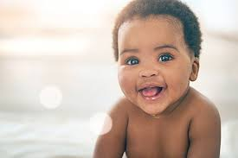
Breve resumo da obra
O livro narra a vivência do universo de quatro bebês que protagonizam esta obra, mostrando como são indivíduos de inúmeras competências e capazes de interagir e aprender desde o nascimento. Aponta caminhos metodológicos por meio de vivência prática e fundamentada nas ideias dos mais importantes teóricos da Educação infantil contemporânea. Possui capítulo de apresentação de Maria da Graça Souza Horn e Maria Carmen Silveira Barbosa.

Slide 7
Mudança na forma como se vê o conhecimento
Da metade do século XX para cá, a forma com se percebia o conhecimento – linear, determinado, previsível – cede lugar a uma dimensão mais complexa e que está em constante movimento. O autor baseia-se na abordagem da documentação pedagógica, uma experiência pedagógica italiana. Os professores e alunos deixam de ser tratados como simples objetos de estudo e passam a assumir uma posição autoral no processo.
As ideias de Malaguzzi e Fortinati: observação, registro e progettazione são base para a abordagem da documentação pedagógica, auxiliando-o para a construção da metodologia de estudo apresentado neste livro.

Slide 8
Progettazione
É utilizado em oposição a programmazione, que implica currículos, programas, estágios e outros aspectos pré-definidos. O conceito de progetazzione representa, assim, uma abordagem mais global e flexível, na qual as hipóteses iniciais são elaboradas acerca do trabalho em sala [...] e estão sujeitas a modificações e alterações de rumo no curso do processo de andamento do trabalho.

Slide 9
Ação de comunicar
Dois bebês conversando...
Importante criar um ambiente favorável. Neste caso, ambos estavam no chão. Observou-se, nesta conversa, toques e movimentos com as mãos, expressões faciais, sorrisos, balbucios, entre outros, que significam as “palavras” desta conversa.
Da troca de olhares, balbucios, é possível dizer que estão se apropriando da linguagem e que, segundo Bruner, os bebês são “poliglotas”. Estas interações conferem o caráter coletivo às escolas de Ed. Infantil, pois sob a presença do adulto e junto à criança, constrói-se um modo de ser e estar no mundo. E este já é o grande conteúdo pedagógico de um berçário em contextos de vida coletiva.

Slide 10
Ação autônoma
Exploração do espaço e dos objetos por um bebê de 13 meses:
A construção da ação autônoma da criança está diretamente associada com a dimensão da liberdade que ela tem, seja por optar por esse ou aquele material, seja por se ajustar nesta ou naquela postura.
Graças a esse fator, nomeado por Pikler de ‘movimento livre’, é que a criança pode desenvolver o gosto pela atividade autônoma”. É através da atividade autônoma que as crianças podem acumular experiências que favorecem o desenvolvimento motor harmonioso e estabelecem as bases de um bom desenvolvimento intelectual, graças à experimentação das situações.

Slide 11
Ação autônoma
Após algum tempo passou a brincar com um garfo de plástico, fazendo contato visual com o autor, demonstrando saber da presença de um adulto e buscando um apoio nele. Neste momento, nota-se a importância sobre os modos de intervenção do adulto, visto que:
Ao intervir diretamente, pode interromper a atividade e desviar o interesse da criança.
Ao anunciar resultados esperados sobre a atividade, pode impedir que ela conclua algo por conta própria e crie o próximo marco a ser alcançado.
Ao colocar a criança numa posição que ela não tem controle, pode imobilizá-la.

Slide 12
Ação de saber-fazer
Bebê de 14 meses em brincar heurístico:
A ação espontânea da criança é potencializada, podendo descobrir sobre o mundo por meio da ação, das trocas, das interpretações e das experiências.
O brincar heurístico pode contribuir para a estruturação do pensamento da criança, que foi definida por Bruner como o saber-fazer, pois “[...] a organização de um saber fazer precoce requer intenção, definição de um objetivo final e indicação mínima de meios”.
A ação de saber-fazer demonstra que os bebês têm capacidade de investigar e criar hipóteses sobre suas ações; têm intenções e a partir delas escolhe informações e cria esquemas de ações para alcançar seus objetivos.

Slide 13
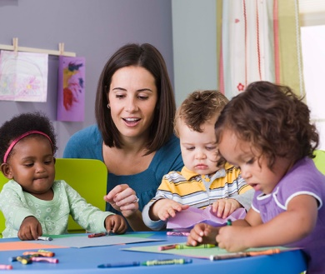
A partir das ações dos bebês:
É necessário pensar e respeitar o tempo da criança, observando o seu ritmo e dando tempo de espera para que o bebê possa atuar e decidir o que ele quer fazer.
Como são importantes e fecundos os espaços ocupados pelos bebês. Quando seguros e no tamanho adequado, podem proporcionar a exploração e o surgimento das relações com os outros, consigo e com o mundo. Este é um momento do qual envolvem emoções, aprendizagens e descobertas
Há distintas possibilidades que os materiais oferecem às crianças, pois a diversificação deles provocam explorações para aprender, por meio de variedade de texturas, formas, cores, sons, cheiros e tamanhos, trazendo ricas experiências e ampliando o repertório de conhecimento de outros materiais que não somente os industrializados.
A organização do grupo interfere no trabalho pedagógico.
A intervenção do adulto deve ser feita no sentido de garantir o bem-estar da criança.

Slide 14
Novas Abordagens
É necessário que o professor tenha alto grau de consciência sobre sua prática pedagógica. Refletir como fará a intervenção, podendo gerar espaço de transformação para as crianças e para os adultos.
Para o adulto parece ser mais interessante criar condições adequadas para que as crianças atuem em alguma atividade do que pautar-se no planejamento delas.
O planejamento deve ser voltado a outros elementos, que neste estudo foram organizados em: o tempo, os espaços, os materiais, a organização do grupo e o tipo de intervenção.

Slide 15
Educação infantil, igualdade racial e diversidade: aspectos políticos, jurídicos, conceituais.

Slide 16
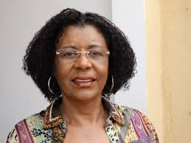
Biografia da organizadora
Maria Aparecida Silva Bento é a organizadora do livro. Graduada em Psicologia, tem mestrado em Psicologia Social (PUC-SP) e Doutorado em Psicologia Escolar e do Desenvolvimento (USP-SP). É diretora executiva do Centro de Estudo das Relações de Trabalho e Desigualdades, em São Paulo.

Slide 17
A criança pequena e o direito à creche no contexto dos debates sobre infância e relações raciais
Coloca os bebês como categoria social discriminada e revela lacunas no conhecimento que precisam ser superadas.
Há uma espécie de cisão entre as trajetórias da creche (de 0 a 3 anos) e as da pré-escola para crianças maiores.
Nota-se também nesse cenário a presença maciça de mulheres como educadoras, sobretudo para crianças com idades menores, que recebem salários menores pautados na ideia de vocação e maternância.
Isso culminou em uma educação infantil pautada em modelos não formais, com professoras sem formação específica, ditas leigas, com baixos salários, sobretudo nas creches estaduais que atendem crianças pobres e negras.

Slide 18
A criança pequena e o direito à creche no contexto dos debates sobre infância e relações raciais
As desigualdades no acesso à educação – conforme o nível socioeconômico, a raça, a região e o local de moradia da pessoa – é particularmente gritante com respeito à idade.
Devido ao racismo constitutivo da sociedade brasileira, há uma grande desigualdade entre brancos e negros no acesso a bens materiais e simbólicos.
O acesso à educação infantil de qualidade ainda é restrito a pessoas brancas e de maior renda. O processo histórico da expansão da educação infantil no Brasil teve contribuição nesse sentido, visto que surgiu como estratégia ao combate à pobreza, associada à renda domiciliar per-capta em locais periféricos.

Slide 19
As relações étnico-raciais e a sociologia da infância no Brasil: alguns aportes
Ressalta-se a importância de considerar as diferenças, as relações raciais e de classe no debate sobre a criança e a infância a partir delas mesmas, caminhando pelos temas da diversidade e da alteridade. Olhar a infância a partir daquilo que as diferencia desde o início: gênero/sexualidade, etnia, raça, classe social.
Saindo de uma visão sobre a criança e indo para uma visão que olha uma criança negra e todas as suas categorias minoritárias envolvidas, como raça, gênero e classe social.

Slide 20
As relações étnico-raciais e a sociologia da infância no Brasil: alguns aportes
Pesquisas mostram que crianças negras na escola apresentam frequentes questões de relacionamentos com colegas e professores em virtude de sua cor, gerando situações nocivas e de conflito para aqueles que se veem rejeitados, bem como um processo de socialização distinto das crianças brancas.
Exemplos: crianças pequenas negras ficam menos tempo no colo de professores se comparado às brancas; algumas crianças negras apresentam o desejo de serem brancas e terem cabelo liso assim como os das histórias infantis...

Slide 21
Anotações conceituais e jurídicas sobre educação infantil, diversidade e igualdade racial
Apesar do ordenamento jurídico assegurar que as crianças devem estar a salvo de qualquer forma de preconceito e discriminação, frequentemente a criança, desde a tenra idade, é exposta à representações estereotipadas do negro (por meio da linguagem, da educação, dos meios de comunicação) que podem culminar em emoções e inferências errôneas dando ensejo a preconceitos e conclusões incompatíveis com o ideário igualitário que o sistema jurídico atribui à educação escolar.

Slide 22
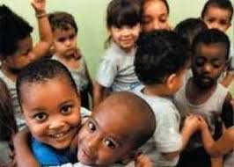
Anotações conceituais e jurídicas sobre educação infantil, diversidade e igualdade racial
É importante não adotar uma posição meramente reativa à discriminação e ao preconceito, mas sim uma atitude preventiva que foca no que a própria Constituição Federal e o ECA prescrevem: a criança deve ser colocada a salvo de toda negligência, discriminação, crueldade e opressão.

Slide 23
Os primeiros anos são para sempre
Enfatiza-se a importância dos primeiros anos da infância na formação intelectual, afetiva e social do ser humano, de modo que proporcionar o melhor atendimento a elas nessa fase é fundamental, por meio de espaços educativos de qualidade, formação continuada dos profissionais e o entendimento da criança como ser atuante.
Nota-se que crianças das classes média e alta costumam frequentar redes privadas de educação infantil, e as de baixa renda, as pré-escolas mantidas pelo poder público, onde há frequente falta de recursos, implicando em dificuldades como espaço físico, brinquedos e material didático inadequados, bem como ausência de propostas educacionais que apostem na potência da criança.

Slide 24
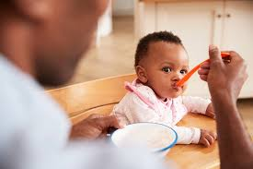
Os primeiros anos são para sempre
Espera-se que haja um profissional bem preparado e afeito à interação com as crianças. As atitudes como o tom de voz, o jeito de tocar, de cuidar das necessidades de um bebê, como a fome, o frio, o desconforto postural, a higienização, possibilita a construção da noção de previsibilidade sobre seu entorno, e resulta em segurança psíquica e saudável integração ao meio.

Slide 25
Os primeiros anos são para sempre
Conclui-se que é de grande importância o entendimento da natureza singular de cada criança, de suas questões subjetivas e da realidade vivida.
O caminho deve partir do que a criança já sabe aliado a novos conhecimentos, contando com um professor que construa saberes sobre as especificidades dos objetos do ensino e sobre as condições didáticas necessárias para que as crianças possam se apropriar desses objetos.
Assim, a qualidade na educação infantil envolve: acreditar na criança, conhecer como ela pensa, propor desafios que a faça avançar, apresentar objetos culturais e propor a construção de competências didáticas nesse sentido.

Slide 26
A identidade racial em crianças pequenas
Estudos sobre identidade racial na educação infantil trazem algumas afirmações importantes: desde muito cedo elementos da identidade racial emergem na vida das crianças; entre 3 e 5 anos a criança já percebe a diferença racial e, ao notar, interpreta e hierarquiza a partir de suas impressões; crianças pequenas brancas se revelam confortáveis em serem brancas e raramente revelam o desejo de ter outra cor de pele ou de cabelo; crianças com frequência falam que branco é bonito e preto é feio (apontando bonecas, personagens, colegas, professoras).

Slide 27
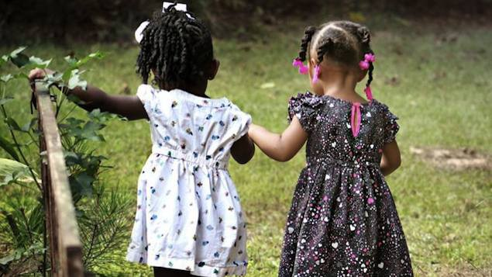
A identidade racial em crianças pequenas
Crianças pequenas negras se mostram desconfortáveis em sua condição de negras, porém raramente reagem à colocação de que preto é feio e quando pedem ajuda aos professores por muitas vezes eles não sabem como reagir e se silenciam; tais noções partem da família, da rua, das organizações religiosas, das creches e das escolas, comumente caracterizando que ser branco é uma vantagem e ser preto uma desvantagem.

Slide 28
A identidade racial em crianças pequenas
Além disso, os estudos indicam que para que uma criança possa ser construída positivamente é importante que ela seja amada pelos seus cuidadores adultos, em geral, por sua mãe, em suas experiências mais precoces, agindo diretamente em fatores fundamentais para sua formação de personalidade, de imagem de corpo, de identidade, dados a partir dos estímulos físicos e sociais.
Nesse sentido é possível entender como o oposto também pode ser concebido, diante de experiências discriminatórias.

Slide 29
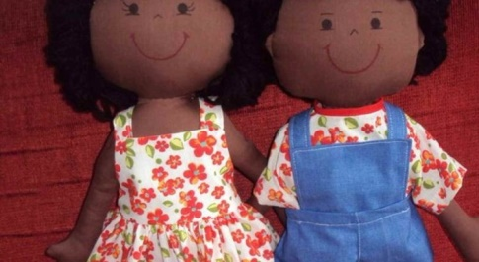
A identidade racial em crianças pequenas
Por fim, importante ressaltar que os professores devem buscar criar ambientes de auxílio emocional para que as crianças possam produzir identificações positivas.
Instrumentos como atividades em grupo, excursões, visitas, filmes e literatura podem oferecer contato com o “outro” e com o tema.
Assim, deve-se buscar um ambiente que acolha as crianças em suas diferenças fenotípicas e culturais, a fim de assegurar um sentimento de bem-estar para todas.

Slide 30
Diversidade étnico-racial: por uma prática pedagógica na educação infantil
Observa-se relatos de crianças negras na educação infantil com um entendimento que ser branco seria uma solução ao sofrimento e à discriminação sofrida.
Pesquisas mostram um desejo de crianças pré-escolares negras que gostariam de ter características diferentes, geralmente associado a motivos de sofrimento e vergonha, revelando assim como a internalização do preconceito em relação ao negro e uma suposta superioridade do branco já é presente e pautada a partir de atitudes discriminatórias vividas socialmente, na escola, nas ruas e pela mídia que contribui com esse “aprendizado” quando mostra, na maioria das vezes, apenas crianças e adultos com cor de pele branca, olhos azuis e cabelos lisos.

Slide 31
Diversidade étnico-racial: por uma prática pedagógica na educação infantil
Cabe à educação infantil contribuir educando as crianças para o respeito a si e ao outro; é seu papel: ampliar o conhecimento cultural, científico e tecnológico, propiciando conhecimento e respeito à diversidade étnico-racial.

Slide 32
A abordagem da temática étnico-racial na educação infantil: o que nos revela a prática pedagógica de uma professora
Estudos evidenciaram que a abordagem das diferenças/diversidades era vista como assunto de menor importância, pois as crianças pequenas não perceberiam tais diferenças e, portanto, não haveria discriminações. Contudo, não era o que um desses estudos mostrava, constatando que algumas crianças brancas apresentavam um sentimento de superioridade em relação às crianças negras e estas apresentavam uma visão negativa em relação ao grupo étnico a qual elas mesmas pertenciam. O estudo também evidenciou que a ausência da temática racial nos currículos e projetos pedagógicos reforçam o racismo e compromete a autoestima das crianças negras.

Slide 33
A abordagem da temática étnico-racial na educação infantil: o que nos revela a prática pedagógica de uma professora
Acredita-se que a educação pode exercer uma ação importante na prevenção do racismo, contudo é fundamental que as práticas e os discursos sejam potencializados nesse sentido.
Isso deverá ser alcançado pela formação específica dos professores emergindo suas representações dentro do contexto educacional e ponderando sobre as mesmas, inclusive se reproduzem o racismo, e quais práticas e reflexões podem ser adotadas em oposição a isso.

Slide 34
Projetos Pedagógicos na Educação Infantil
Maria Carmen Silveira Barbosa
Maria das Graças Souza Horn

Slide 35
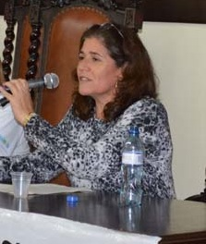
Graduada em Pedagogia pela Universidade Federal do Rio Grande do Sul (1983), especialista em Alfabetização em Classes Populares pelo GEEMPA (1984) e em Problemas no Desenvolvimento Infantil pelo Centro Lidia Coriat (1995), mestre em Planejamento em Educação pela Universidade Federal do Rio Grande do Sul (1987), Doutora em Educação pela Universidade Estadual de Campinas (2000) e Pós-doutora pela Universitat de Vic, Catalunya, Espanha (2013). Atualmente é Professora Titular na Faculdade de Educação da Universidade Federal do Rio Grande do Sul e atua como Professora Permanente no Programa de Pós-Graduação em Educação,

Slide 36

Possui graduação em Licenciatura Plena Em Pedagogia Habilitação Superv pela Universidade Federal do Rio Grande do Sul(1977), especialização em Especialização Em Educação Pré Escolar pela Universidade Federal do Rio Grande do Sul(1982), mestrado em Educação pela Pontifícia Universidade Católica do Rio Grande do Sul(1991), doutorado em Educação pela Universidade Federal do Rio Grande do Sul(2003),

Slide 37
Projetos na educacao infantil
John Dewey e seu seguidor William Kilpatrick são apontados como os principais representantes da pedagogia de projetos.
Nesse contexto, a sala de aula funcionaria como uma comunidade em miniatura, preparando seus participantes para a vida adulta.
A função primordial da escola seria a de auxiliar a criança a compreender o mundo por meio da pesquisa, do debate e da solução de problemas, devendo ocorrer uma constante inter-relação entre as atividades escolares e as necessidades e os interesses das crianças e das comunidades.

Slide 38
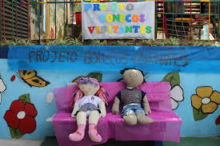
Nova versão para projetos
Deve-se considerar:
O contexto sócio histórico, e não apenas o ambiente imediato,
O conhecimento das características dos grupos de alunos envolvidos,
A atenção à diversidade e
O enfoque em temáticas contemporâneas e pertinentes à vida das crianças.

Slide 39
Pedagogia diferenciada
Não há uma única forma de trabalharmos com projetos, mas várias, e ainda podem ser criadas muitas outras, na medida em que trabalhar com projetos na universidade, ou na escola de 0 a 3 anos, ou no ensino médio, exige adaptações e transformações que, não ferindo os princípios básicos, podem contemplar essa diversidade.
O projeto é um plano de trabalho, ordenado e particularizado para seguir uma ideia ou um propósito, mesmo que vagos. Pode ser esboçado por meio de diferentes representações, como cálculos, desenhos, textos, esquemas e esboços que definam o percurso a ser utilizado para a execução de uma ideia.

Slide 40
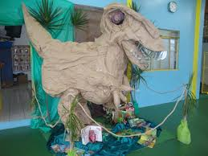
Para definição do projeto
No âmbito pedagógico:
A definição do problema;
O planejamento do trabalho;
A coleta, a organização e o registro das informações;
A avaliação e a comunicação.

Slide 41
Projetos
São um dos muitos modos de organizar as práticas educativas. Eles indicam uma ação intencional, planejada coletivamente, que tenha alto valor educativo, com uma estratégia concreta e consciente, visando à obtenção de determinado alvo.
Através dos projetos de trabalho, pretende-se fazer as crianças pensarem em temas importantes do seu ambiente, refletirem sobre a atualidade e considerarem a vida fora da escola.
São elaborados e executados para as crianças aprenderem a estudar, a pesquisar, a procurar informações, a exercer a crítica, a duvidar, a argumentar, a opinar, a pensar, a gerir as aprendizagens, a refletir coletivamente e, o mais importante, são elaborados e executados com as crianças e não para as crianças.

Slide 42
Currículo na educação infantil
Para haver aprendizagem, é preciso organizar um currículo que seja significativo para as crianças e também para os professores. Um currículo não pode ser a repetição contínua de conteúdos, como uma ladainha que se repete infindavelmente no mesmo ritmo, no mesmo tom.
Os projetos abrem para a possibilidade de aprender os diferentes conhecimentos construídos na história da humanidade de modo relacional e não linear, propiciando às crianças aprender através de múltiplas linguagens, ao mesmo tempo em que lhes proporcionam a reconstrução do que já foi aprendido.

Slide 43
Currículo
Para redimensionar a concepção de currículo, uma das questões fundamentais é passar da ideia de programa escolar, como uma lista interminável de conteúdos fragmentados, obrigatórios e uniformes em que cada disciplina constitui-se como um amontoado de informações especializadas que são servidas nas escolas em pequenas doses, para aquela de programação, em que o currículo se constrói através de um percurso educativo orientado, porém sem ser fechado ou pré-definido em sua integralidade.
O currículo não pode ser definido previamente, precisando emergir e ser elaborado em ação.

Slide 44
Festividades
Outro grave problema que afeta a educação infantil é o do calendário de festividades. Alguns meses do ano, as crianças ficam continuamente expostas àquilo que poderíamos chamar da indústria das festas. Elas se tornam objetos de práticas pedagógicas sem o menor significado, que se repetem todos os anos da sua vida na educação infantil, como episódios soltos no ar. Manter tradições culturais, cívicas e/ou religiosas é algo fundamental para as crianças pequenas e precisa constar no currículo, mas o importante é a construção do sentido (real ou imaginário) dessas práticas e não apenas a comemoração.

Slide 45
Surgimento dos projetos
A organização do trabalho pedagógico por meio de projetos precisa partir de uma situação, de um problema real, de uma interrogação, de uma questão que reflita as “preocupações” do grupo.
Os projetos propõem uma aproximação global dos fenômenos a partir do problema e não da interpretação teórica já sistematizada através das disciplinas. Ao aproximar-se do objeto de investigação, várias perguntas podem ser feitas e, para respondê-las, serão necessárias as áreas de conhecimento ou as disciplinas.

Slide 46
Surgimento dos projetos
As aprendizagens nos projetos acontecem a partir de situações concretas, das interações construídas em um processo contínuo e dinâmico.
O planejamento é feito concomitantemente com as ações e as atividades que vão sendo construídas “durante o caminho”.
Um projeto é uma abertura para as possibilidades amplas e com uma vasta gama de variáveis, de percursos imprevisíveis, criativos, ativos, inteligentes acompanhados de uma grande flexibilidade de organização.

Slide 47
Tempos e espaços
Não trabalhamos projetos de maneira fragmentada, com tempos predeterminados, com atividades planejadas com antecedência, queremos reafirmar que, para se trabalhar com a organização do ensino em projetos de trabalho, é preciso inseri-lo em uma proposta pedagógica que contemple concepções de ensino e aprendizagem, educação, modos de organizar o espaço
Os projetos podem ter tempos diferentes de duração. Existem projetos de curto, médio e longo prazos. O tempo será definido na ação. É importante lembrar que uma mesma turma de alunos pode desenvolver vários e distintos projetos ao longo do ano, que muitos deles podem ter uma existência concomitante e que nem todos os projetos precisam necessariamente ser desenvolvidos por todos os alunos.

Slide 48
Etapas na elaboração de projetos
A escolha do tema ou do problema: pode advir das experiências anteriores das crianças;
Planejamento das tarefas: individuais, de pequenos e de grande grupo e da própria distribuição do tempo, dos recursos humanos e materiais que serão utilizados na execução do projeto e, do quadro de responsabilidades. Este também pode ser visto como o primeiro momento da avaliação (avaliação diagnóstica ou inicial), servindo como parâmetro para a avaliação final do projeto.

Slide 49
Etapas na elaboração de projetos
Busca de informações: O grupo como um todo (crianças e adultos) busca informações externas em diferentes fontes: conversas ou entrevistas com informantes, passeios ou visitas, observações, exploração de materiais, experiências concretas, pesquisas bibliográficas, nos laboratórios, na sala de dramatização, na sala de multimídia, na sala de esportes ou em diferentes cantos ou ateliês na sala de aula ajudam a criar um ambiente de pesquisa.
Sistematização e registro: deve-se escolher o que deve ser registrado. Essa documentação pode ser constituída por desenhos realizados pelas crianças, textos coletivos organizados pela professora e pelo grupo, montagem de painéis com as descobertas mais interessantes sobre a temática, fotos, enfim, registros gráficos e plásticos que os alunos vão realizando ao longo do processo.

Slide 50
Etapas na elaboração de projetos
Documentação e avaliação: Os materiais produzidos formam a memória pedagógica do trabalho e representam uma fonte de consultas para as demais crianças. E importante que o educador procure utilizar diferentes linguagens que organizem as informações com variedade de enfoques. Depois de o material estar organizado, as crianças podem expô-lo recontando através de diferentes linguagens. A avaliação do trabalho desenvolvido é feita a partir do reencontro com a situação-problema levantada inicialmente, tendo por base os comentários e as descobertas feitas sobre o que foi proposto e o que foi realizado.

Slide 51
O professor na pedagogia de projetos
A pedagogia de projetos oferece aos professores a possibilidade de reinventar o seu profissionalismo, de sair da queixa, da sobrecarga de trabalho, do isolamento, da fragmentação de esforços para criar um espaço de trabalho cooperativo, criativo e participativo.
A pedagogia de projetos também possibilita tratar o trabalho docente como atividade dinâmica e não repetitiva.
Ao professor cabe prioritariamente criar um ambiente propício em que a curiosidade, as teorias, as dúvidas e as hipóteses das crianças tenham lugar, sejam realmente escutadas, legitimadas e operacionalizadas para que se construa a aprendizagem.

Slide 52
As crianças
Para o grupo de alunos, os projetos propiciam a criação de uma história de vida coletiva, com significados compartilhados. Eles estimulam a aprendizagem do diálogo, do debate, da argumentação, do aprender a ouvir outros, do cotejar diferentes pontos de vista, do confronto de opiniões, do negociar significados, da construção coletiva, da cooperação e da democracia.
Trabalhar com projetos é também aprender a trabalhar em grupo criando uma cultura de aprendizagem mútua. Muitas habilidades e capacidades são desenvolvidas na execução de projetos: flexibilidade, organização, interpretação, coordenação de ideias, formulação de conceitos teóricos, etc.

Slide 53
A família e a comunidade
Pensar a escola como comunidade educativa, que inclui em seus projetos a participação da família e da comunidade, significa ampliar as fronteiras sociais.
Nessa perspectiva, a comunidade educativa precisa tornar-se uma comunidade de aprendizagem aberta, onde os indivíduos aprendem uns com os outros e onde as investigações sobre o emergente têm, nessas trocas, um papel fundamental
A participação dos pais torna-se uma parceria valiosa em todos os sentidos. Para que eles possam acompanhar os trabalhos escolares, é importante que a escola os mantenha informados sobre os projetos que estão sendo realizados pelas crianças e os temas estudados para que possam participar na seleção e no envio de materiais, na proposição de experiências, na partilha dos saberes.

Slide 54
Avaliação
A documentação pedagógica como prática reflexiva e democrática amplia a auto reflexividade e, consequentemente, estimula uma pedagogia reflexiva e comunicativa a partir da discussão em equipe das práticas cotidianamente desenvolvidas.
Nesse sentido, o grande desafio que se impõe consiste em propor situações de aprendizagem que também sejam avaliativas que possamos observar os alunos refletindo sobre essas observações.
Estratégias a partir dessa perspectiva: observar, documentar, refletir e compreender para podermos acompanhar a trajetória de nossos alunos, bem como qualificarmos nossa prática pedagógica, redirecionando nossa caminhada.

Slide 55
Educar os três primeiros anos
Judith Falk

Slide 56
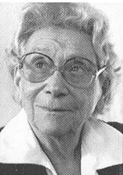
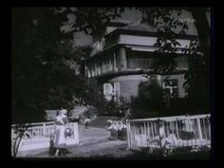
Histórico
1976: Instituto Lóczy – Emmi Pikler (médica);
Instituição de acolhida de crianças órfãs em Budapeste.

Slide 57
Primeiras concepções
Influência dos professores Pirquet e Salzer: atendimento a bebês e crianças pequenas da maneiras menos desagradável, sem fazê-la chorar, tocando-a com gestos delicados, com compaixão.
Estatística sobre número de acidentes no bairro operário: as crianças que jogavam, corriam, subiam em árvores tinham menos fraturas e menos traumas do que as crianças dos bairros ricos, superprotegidas (movimento com liberdade).

Slide 58
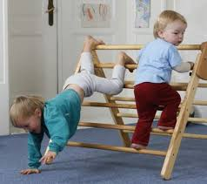
Hipótese
Uma criança que seguisse seu ritmo e seus desejos seria capaz de aprender tudo (sentar, colocar-se em pé, caminhar, brincar, falar, refletir etc) melhor que aquela que estivesse diretamente influenciada para chegar aos diferentes graus de desenvolvimento que os adultos consideram adequados.

Slide 59
Ensinamentos...
Compreender tudo que se passa com os bebês;
Conversar com eles enquanto os atendiam;
Não deviam impor nada às crianças;
A conhecer as crianças, trabalhar em cooperação e manter registro individual de cada uma;

Slide 60
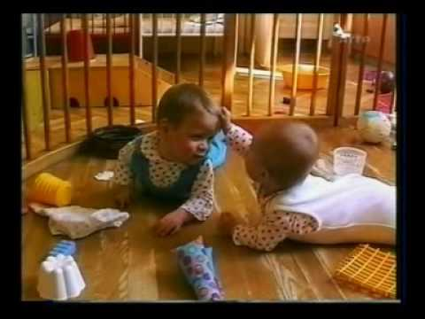
Conceitos...
O desejo de atividade da criança depende da alegria, da intimidade, da segurança que ela experimenta em relação ao adulto;
Só poderiam dar essa atenção a cada criança, se as demais estivessem fazendo uma atividade que as deixava tranquilas, alegres e de acordo com seus próprios interesses.

Slide 61
Princípios
Valoração positiva da atividade autônoma da criança, baseada em suas próprias iniciativas;
Valor das relações pessoais estáveis da criança - e dentre estas, o valor de sua relação com uma pessoa em especial – e da forma e do conteúdo especial dessa relação;
Aspiração constante ao fato de que cada criança tendo uma imagem positiva de si mesma, e segundo seu grau de desenvolvimento, aprenda a conhecer sua situação, seu entorno social e material, os acontecimentos que a afetam, o presente e o futuro próximo e distante;
Encorajamento e manutenção da saúde física da criança.

Slide 62
Autonomia na primeira infância
Para que a criança tenha uma vida ativa ela precisa:
De liberdade para se movimentar;
Ter algo para se ocupar relacionado ao seu desenvolvimento.

Slide 63
Jogo autônomo
Se o bebê se sente seguro e amparado pelo adulto, mesmo quando esse não está em contato direto com ele, pode se aventurar na exploração dos objetos, gestos;
Se ele pode encontrar diariamente brinquedos e objetos familiares, pode exercitar e desenvolver suas competências, inclusive aprendendo a aceitar o fracasso momentâneo e a modificação flexível.

Slide 64
Movimentos autônomos
Fator fundamental na estruturação de uma personalidade competente;
Maneira progressiva de encontrar posturas permite que ela volte, com segurança, à posição anterior;
Passa de uma postura a outra sem rupturas;
A motricidade se relaciona a atividade da criança a aos meios de que dispõe em cada etapa de desenvolvimento;
Relação entre motricidade e desenvolvimento intelectual e afetivo: escolhe a posição mais adequada para manipular objetos ou estar atento á uma situação.

Slide 65
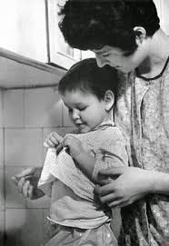
Postura do adulto frente a atividade das crianças
O adulto deve respeitar a atividade da criança, organizando um entorno estimulante em função da criança;
Quando o adulto demonstra um respeito por tudo aquilo que a criança faz e por ela mesma, ele desenvolve a segurança afetiva, a consciência e a autoestima da criança.

Slide 66
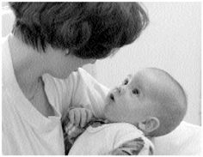
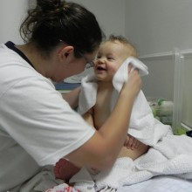
Falar com as crianças...
Mesmo com os recém-nascidos, a educadora deve se acostumar a informar todas as coisas que o afetam, explicar o que está fazendo e porque, não apenas nas horas de cuidado, mas em todos os momentos do dia.

Slide 67
Educador
Tudo que o educador ensina, tem consequências, seja uma negligencia ou uma falta de comportamento...
É comum os educadores acharem que podem obter comportamentos adequados da criança pelo reforço de experiências positivas (condicionamento).
Os adultos terem expectativas positivas em relação às crianças e suas realizações reforça a disposição das crianças a seguirem regras, mas do que a repreensão ou as sanções.

Slide 68
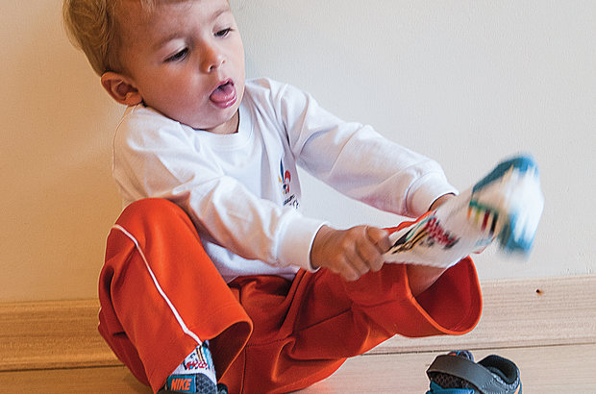
Atuação da educadora
A criança deve participar ativamente de todas as atividades relacionadas ao cuidado do seu corpo...
Ex: Mesmo que a criança não possa ainda vestir-se sozinha, ela deve participar efetivamente das trocas e não de maneira mecânica.

Slide 69
Diário do acolhimento na escola da infância
Gianfranco Staccioli

Slide 70
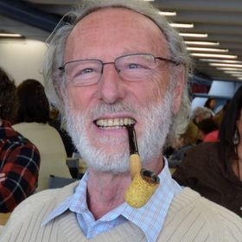
Biografia do autor
Gianfranco Staccioli é professor e pesquisador da Universidade de Florença. Militante junto ao movimento de renovação da educação.

Slide 71
Resumo da obra
O Diário dell’accoglienza é um livro que conta sobre uma pedagogia feita no cotidiano, no encontro e na relação que os professores têm com as crianças, construindo uma verdadeira escola da infância.
Staccioli apresenta para cada situação, propostas para pensar, fazer e dar continuidade, rever e inventar novos caminhos nesta jornada construída com um grupo de crianças no decorrer de um ano letivo.

Slide 72
As competências relacionais do professor na escola do acolhimento
É importante a capacidade do professor e da escola, em seu todo, acolher as crianças de modo personalizado e lidar com suas emoções e com as de seus familiares durante os delicados momentos de separação, de ambientação cotidiana e de construção, de novas relações com os colegas e com outros adultos.
Ser professor da pré-escola requer o domínio de competências culturais, pedagógicas, psicológicas, metodológicas e didáticas específicas juntamente com uma sensibilidade aberta e disponibilidade para a relação educativa com as crianças.

Slide 73
Tripla competência
culturais e psicopedagógicas;
metodológicas e didáticas;
relacionais.
As três dimensões devem estar presentes de maneira equilibrada e o trabalho em equipe constitui um aspecto imprescindível do trabalho na escola dos pequenos, onde o coletivo ou o grupo de professores deve agir de maneira colegiada e colaborativa.

Slide 74
Competência Relacional
A competência relacional do professor revela-se fundamental para estabelecer relações gratificantes e “encorajadoras” com as crianças, tendo-se a convicção de que o comportamento dos professores é essencial para o desenvolvimento de personalidades equilibradas e, também, para o próprio sucesso nas atividades escolares.
O professor encorajador deve procurar estimular na criança autoestima, confiança, segurança, interesse social e a capacidade de cooperar e de desenvolver atividades.
Também precisa ser capaz de compreender a realidade específica de cada criança, tomando consciência dos eventuais problemas que podem surgir na sua história pessoal ou no ambiente familiar de origem.
Outra coisa importante é atribuir responsabilidade às crianças de forma que elas se sintam criadoras de sua vida educacional. Assim, o que o professor “encorajador” e “acolhedor” precisa ter em mente é “enfatizar o positivo”, sem ressaltar os negativos.

Slide 75
O contexto das crianças fora da escola da infância
Fora da escola quase todas as crianças passam muito tempo em frente à televisão. Esse fato tem dois aspectos:
Aspecto corporal: as crianças brincam pouco ao ar livre e levam uma vida sedentária. As experiências motoras tendem a ser do tipo programado e não do tipo lúdico espontâneo.
Aspecto mental: as crianças estão inseridas em um mundo televisivo de personagens, tramas e necessidades induzidas. Implícita ou explicitamente, elas levam consigo esse mundo quando vão à escola. Os brinquedos, suas frases, seus gestos, as brincadeiras de faz de conta e, inclusive, o tipo de roupas testemunham a presença maciça da mídia em suas vidas.
Portanto, a escola da infância tem uma tarefa fundamental: garantir à criança a oportunidade de vivenciar muitas experiências reais, imediatas, diversificadas, complexas e globais.

Slide 76
Um método de trabalho: acolher as crianças
Acolher as crianças de modo personalizado é levar em conta as suas emoções e as de seus familiares durante o período de ambientação e depois dele. Deve-se reconhecer o seu mundo familiar.
A chegada e a ambientação das crianças são marcadas pelo respeito, por parte do adulto que a acompanha, ao tempo de separação que é pessoal e diferente para cada criança. Os pais podem entrar e ficar na escola, e isso permite que a separação seja mais suave para as crianças.
As crianças encontram pontos de referência precisos para as coisas pessoais (os armarinhos) e para guardar objetos afetivos. Na escola, deve estar previsto um lugar no qual os pais podem ficar, de modo que não se crie ansiedade nas crianças.
As crianças trazem objetos afetivos que lhes permitem uma segurança.

Slide 77
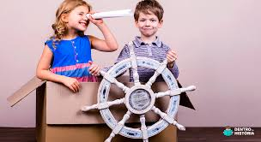
Um método acolhedor
A brincadeira é vista como capaz de mobilizar as crianças e de levá-las a “aprendizagens e relações”. À brincadeira é atribuída a tarefa de transformar a realidade que a criança vive de acordo com as próprias exigências interiores, revelando-se aos outros “em uma multiplicidade de aspectos, de desejos e de funções
As brincadeiras de faz de conta representam uma forma lúdica privilegiada na faixa etária da pré-escola. Piaget e Vygotski estudaram de forma aprofundada as suas características no desenvolvimento cognitivo e emocional da criança.

Slide 78
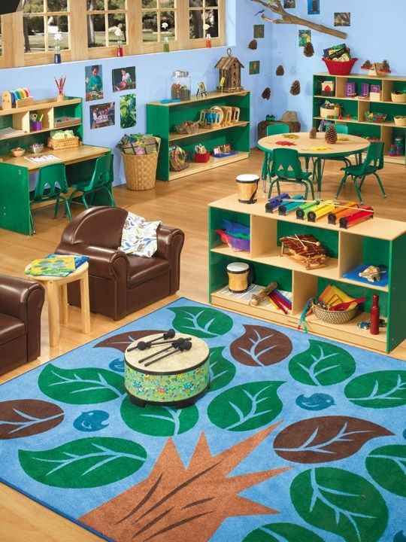
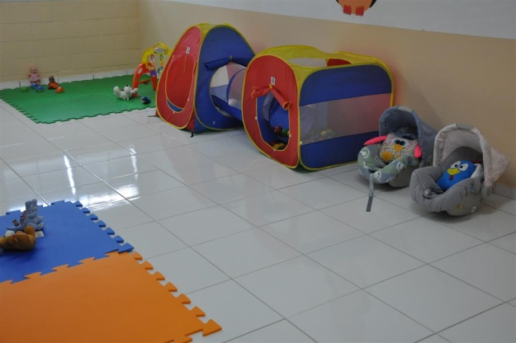
Uma atitude acolhedora
Preparar e organizar os ambientes em que as crianças vivem é uma tarefa expressamente recomendada.
Fazem parte desse curriculum: a organização dos grupos e das turmas, as atividades recorrentes da vida cotidiana, a estruturação dos espaços e dos tempos, etc.
O ambiente preparado e organizado sob medida para a criança é um local que expõe mensagens e solicitações.

Slide 79
Um princípio acolhedor
O princípio geral no qual este trabalho se inspira é a confiança. Com frequência, os adultos dão muita ênfase ao que está errado na criança, em vez de ajudá-las nas coisas que sabe fazer ou que quer aprender.
A função dos adultos, principalmente nas instituições escolares, é apoiar o crescimento e a capacidade de compreensão das crianças.
A criança que vem à escola tem o direito de encontrar atitudes e ambientes acolhedores. E isso significa que devemos organizar o espaço e o tempo para que ela possa movimentar e viver as primeiras experiências culturais e sociais.

Slide 80
Questões
(FCC/ 2011) Segundo Maria Carmen Barbosa, o espaço físico da escola na educação infantil pode operar favorecendo a construção das estruturas cognitivas e subjetivas das crianças quando
(A) está de acordo com a fase do desenvolvimento infantil e permite a estruturação de relações topológicas, a percepção do espaço, as relações projetivas e a simultaneidade das noções de tempo, espaço, objeto e causalidade nos recursos arquitetônicos presentes.
(B) apresenta as condições higiênicas e de salubridade necessárias à saúde e se organiza de modo estável para abrigar rotinas que garantam a previsibilidade e a segurança necessárias ao desenvolvimento da criança, garantindo a privacidade necessária às pequenas descobertas e ao acolhimento social.
(C) não interfere na possibilidade de organização dos ambientes necessários aos cuidados, à recreação, ao descanso e às experiências de aprendizagem previstas no plano de ação da escola, especialmente quando se leva em conta o tempo de permanência diária de crianças pequenas na escola.
(D) propicia a criação de ambientes ricos e desafiantes, a organização de ambientes variados e a variação de um mesmo ambiente, possibilitando diversificar as rotinas e a oferta de vivências e experiências diferenciadas que ampliem a capacidade de aprender, de expressar sentimentos e pensamentos.
(E) oferece recursos de uso flexível e prevê espaços, lugares e ambientes em quantidade adequada para o desenvolvimento do trabalho pedagógico e do desenvolvimento infantil, apresentando arquitetura integrada ao ambiente social e natural como um programa de educação comunitária mais amplo.

Slide 81
Questões
(FCC/ 2011) Segundo Maria Carmen Barbosa, o espaço físico da escola na educação infantil pode operar favorecendo a construção das estruturas cognitivas e subjetivas das crianças quando
(A) está de acordo com a fase do desenvolvimento infantil e permite a estruturação de relações topológicas, a percepção do espaço, as relações projetivas e a simultaneidade das noções de tempo, espaço, objeto e causalidade nos recursos arquitetônicos presentes.
(B) apresenta as condições higiênicas e de salubridade necessárias à saúde e se organiza de modo estável para abrigar rotinas que garantam a previsibilidade e a segurança necessárias ao desenvolvimento da criança, garantindo a privacidade necessária às pequenas descobertas e ao acolhimento social.
(C) não interfere na possibilidade de organização dos ambientes necessários aos cuidados, à recreação, ao descanso e às experiências de aprendizagem previstas no plano de ação da escola, especialmente quando se leva em conta o tempo de permanência diária de crianças pequenas na escola.
(D) propicia a criação de ambientes ricos e desafiantes, a organização de ambientes variados e a variação de um mesmo ambiente, possibilitando diversificar as rotinas e a oferta de vivências e experiências diferenciadas que ampliem a capacidade de aprender, de expressar sentimentos e pensamentos.
(E) oferece recursos de uso flexível e prevê espaços, lugares e ambientes em quantidade adequada para o desenvolvimento do trabalho pedagógico e do desenvolvimento infantil, apresentando arquitetura integrada ao ambiente social e natural como um programa de educação comunitária mais amplo.

Slide 82
(FCC/ 2011) Relativamente aos ritmos biológicos e sociais e associando a eles a prática da seriação nas instituições de educação infantil, Maria Carmen Barbosa destaca como uma característica de instituições brasileiras pesquisadas:
(A) as rotinas de crianças de 4 a 6 anos apresentam maior variabilidade nos momentos e tempos para a transmissão de informações, porém são mais equilibrados os tempos destinados às atividades que envolvem cuidados.
(B) a seriação como uma função temporal objetiva e fundamentada cientificamente; organiza rotinas adequadas às características de desenvolvimento em cada faixa etária, harmonizando os ritmos biológicos e sociais.
(C) a troca das fraldas, o banho de água, o banho de sol, o almoço e outras ações da mesma natureza se apresentam ao mesmo tempo como prática de cuidados e de educação.
(D) o padrão de rotinas estabelecido pela administração central é apropriado pelas escolas e adaptado a cada agrupamento de crianças, segundo seus ritmos biológicos e sociais.
(E) a tentativa de realizar a separação entre os atos biológicos e culturais nas rotinas para crianças menores (berçário e maternal), sendo que muitas vezes o profissional que cuida do corpo é diferente daquele que cuida da cabeça.

Slide 83
(FCC/ 2011) Relativamente aos ritmos biológicos e sociais e associando a eles a prática da seriação nas instituições de educação infantil, Maria Carmen Barbosa destaca como uma característica de instituições brasileiras pesquisadas:
(A) as rotinas de crianças de 4 a 6 anos apresentam maior variabilidade nos momentos e tempos para a transmissão de informações, porém são mais equilibrados os tempos destinados às atividades que envolvem cuidados.
(B) a seriação como uma função temporal objetiva e fundamentada cientificamente; organiza rotinas adequadas às características de desenvolvimento em cada faixa etária, harmonizando os ritmos biológicos e sociais.
(C) a troca das fraldas, o banho de água, o banho de sol, o almoço e outras ações da mesma natureza se apresentam ao mesmo tempo como prática de cuidados e de educação.
(D) o padrão de rotinas estabelecido pela administração central é apropriado pelas escolas e adaptado a cada agrupamento de crianças, segundo seus ritmos biológicos e sociais.
(E) a tentativa de realizar a separação entre os atos biológicos e culturais nas rotinas para crianças menores (berçário e maternal), sendo que muitas vezes o profissional que cuida do corpo é diferente daquele que cuida da cabeça.

Slide 84
(Prof. De Educação Infantil/ Vunesp/ 2015) Emmi Pikler (Falk, 2011), a partir de sua experiência em Lóczy, defende que a liberdade de movimentos significa para a criança pequena a possibilidade de descobrir, de aperfeiçoar e de viver, a cada fase de seu desenvolvimento, suas posturas e movimentos. Por isso, a criança tem necessidade de
(A) ocupação exclusiva de espaços externos, com muito verde e natureza que propicie contato desde cedo com a ecologia.
(B) adultos que realizem atendimento individualizado, pois a interação individual adulto-criança é a mais importante.
(C) um espaço adaptado, de roupa que não atrapalhe os movimentos, de um chão sólido e brinquedos que a motivem.
(D) um espaço calmo e seguro, adaptado e acolchoado, com poucos riscos ao movimento e com brinquedos individuais.
(E) acolhimento individual, pois essa prática defende que o atendimento em creche seja praticado na relação de um educador para cada três crianças.

Slide 85
(Prof. De Educação Infantil/ Vunesp/ 2015) Emmi Pikler (Falk, 2011), a partir de sua experiência em Lóczy, defende que a liberdade de movimentos significa para a criança pequena a possibilidade de descobrir, de aperfeiçoar e de viver, a cada fase de seu desenvolvimento, suas posturas e movimentos. Por isso, a criança tem necessidade de
(A) ocupação exclusiva de espaços externos, com muito verde e natureza que propicie contato desde cedo com a ecologia.
(B) adultos que realizem atendimento individualizado, pois a interação individual adulto-criança é a mais importante.
(C) um espaço adaptado, de roupa que não atrapalhe os movimentos, de um chão sólido e brinquedos que a motivem.
(D) um espaço calmo e seguro, adaptado e acolchoado, com poucos riscos ao movimento e com brinquedos individuais.
(E) acolhimento individual, pois essa prática defende que o atendimento em creche seja praticado na relação de um educador para cada três crianças.

Slide 86
(Prof. De Educação Infantil, Vunesp, 2015) Paulo Fochi (2015) apresenta três ideias centrais que devem determinar o contexto de vida coletiva em berçários e que devem subsidiar as escolhas e ações dos(as) profes sores(as) que trabalham com essa etapa da infância. São elas:
(A) linguagens oral, musical e corporal.
(B) atenção, predisposição e afeto dos bebês.
(C) arte, música e educação emocional.
(D) autonomia, atenção e prontidão dos bebês.
(E) comunicação, autonomia e o saber-fazer dos bebês.

Slide 87
(Prof. De Educação Infantil, Vunesp, 2015) Paulo Fochi (2015) apresenta três ideias centrais que devem determinar o contexto de vida coletiva em berçários e que devem subsidiar as escolhas e ações dos(as) profes sores(as) que trabalham com essa etapa da infância. São elas:
(A) linguagens oral, musical e corporal.
(B) atenção, predisposição e afeto dos bebês.
(C) arte, música e educação emocional.
(D) autonomia, atenção e prontidão dos bebês.
(E) comunicação, autonomia e o saber-fazer dos bebês.

Slide 88
(Prof. De Educação Infantil, Vunesp, 2015) Paulo Fochi (2015) apresenta três ideias centrais que devem determinar o contexto de vida coletiva em berçários e que devem subsidiar as escolhas e ações dos(as) profes sores(as) que trabalham com essa etapa da infância. São elas:
(A) linguagens oral, musical e corporal.
(B) atenção, predisposição e afeto dos bebês.
(C) arte, música e educação emocional.
(D) autonomia, atenção e prontidão dos bebês.
(E) comunicação, autonomia e o saber-fazer dos bebês.

